Slide 1


KAWASAN SAINS DAN TEKNOLOGI
SEBAGAI KAWASAN PENDIDIKAN
Disampaikan Oleh:
Dr. Ridwan
Direktur Pengembangan Kelembagaan PT
Pekanbaru, 22 Agustus 2019
Kementerian Riset, Teknologi, dan Pendidikan Tinggi

Slide 2
OUTLINE
1
Kebijakan Penyelenggaraan Pendidikan Tinggi di Indonesia
2
Reformasi Sistem Perizinan Perguruan Tinggi
di Kemristekdikti
3
Peluang Pendirian Perguruan Tinggi Luar Negeri di Kawasan Sains dan Teknologi (KEK Dikti)
Kementerian Riset, Teknologi, dan Pendidikan Tinggi

Slide 3
1
Kebijakan Penyelenggaraan Pendidikan Tinggi di Indonesia
Kementerian Riset, Teknologi, dan Pendidikan Tinggi

Slide 4
Jenis Pendidikan Tinggi Indonesia
UU 12 TH 2012 Pasal 15
(1) Pendidikan akademik merupakan Pendidikan Tinggi
program sarjana dan/atau program pascasarjana
yang diarahkan pada penguasaan dan pengembangan
cabang Ilmu Pengetahuan dan Teknologi.
AKADEMIK
PT
UU 12 TH 2012 Pasal 16
(1) Pendidikan vokasi merupakan Pendidikan Tinggi
program diploma yang menyiapkan Mahasiswa untuk
pekerjaan dengan keahlian terapan tertentu sampai
program sarjana terapan.
VOKASI
UU12 TH 2012 Pasal 17
(1) Pendidikan profesi merupakan Pendidikan Tinggi
setelah program sarjana yang menyiapkan Mahasiswa
dalam pekerjaan yang memerlukan persyaratan
keahlian khusus.
PROFESI

Slide 5
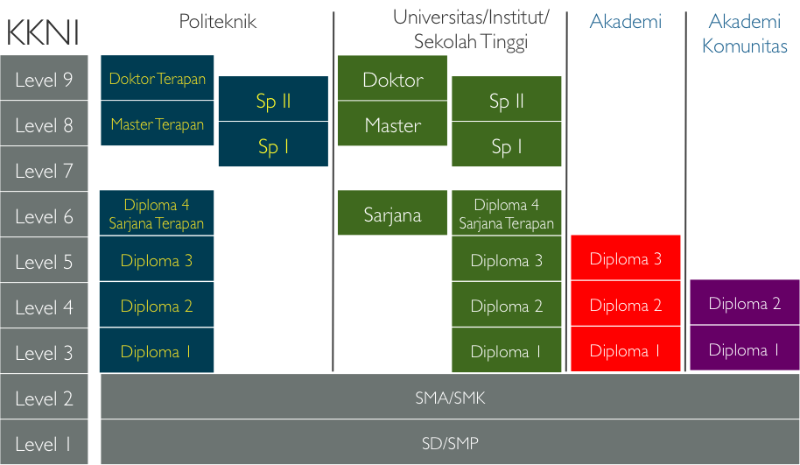
Arsitektur Perguruan Tinggi –UUPT dan KKNI
Subspesialis
Subspesialis
Spesialis
Spesialis
Profesi
Profesi
Diploma 4

Slide 6
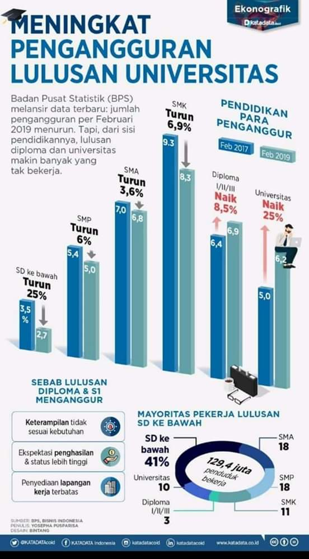

Slide 7
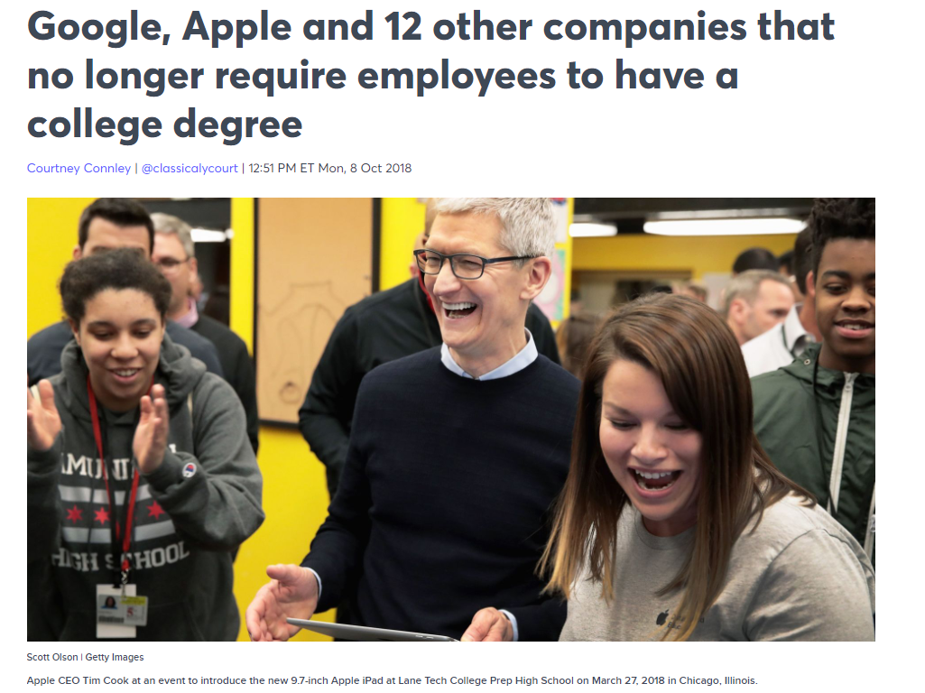

Slide 8


Slide 9


Slide 10

“……ke depan perusahaan-perusahaan besar di Indonesia dalam melakukan rekruitmen pegawai tidak lagi melihat ijazah yang dimiliki pendaftar, tetapi kompetensi apa yang dimiliki oleh pendaftar. Jika mereka mencari ahli las dalam air, mereka tidak melihat apakah pendaftar punya ijazah S3, S2, S1, D4, D3 atau SMK, yang mereka lihat adalah apakah pendaftar memiliki sertifikat kompetensi las yang dikeluarkan oleh lembaga yang kredibel misalkan AWS,BECHTEL, dll.”
Kedepan, ijazah bukan lagi karcis masuk untuk dapatkan pekerjaan di dunia kerja dan industri
Bagaimana nasib alumni ???
Bob Azam
Wakil KADIN pada
Tim Pelatihan Tenaga Kerja Indonesa

Slide 11




Kondisi Saat Ini dan Kondisi yang Diinginkan
2019
2024
APK Pendidikan Tinggi
34,58%
50%
% Mhsw Vokasi
8,97 %
25%
Jumlah Mahasiswa (Org)
8.041.480
11.000.000
Jumlah Mahasiswa Vokasi (Org)
721.288
2.750.000

Slide 12
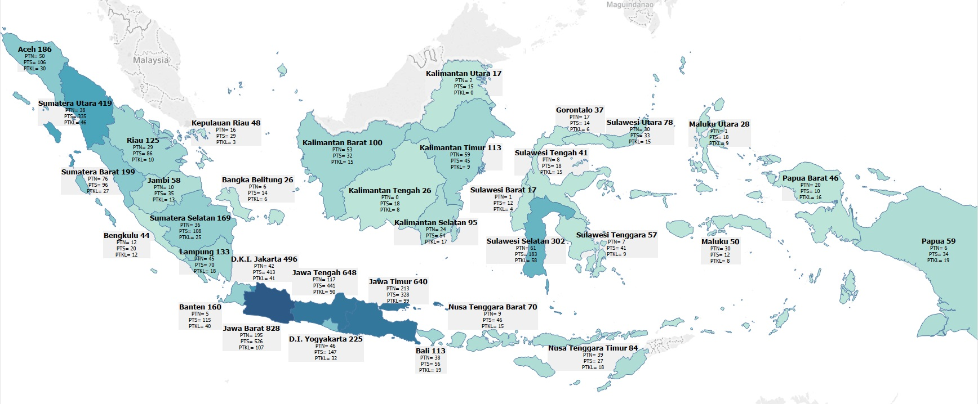
PT dan Prodi Vokasi 2019

Slide 13

Pengembangan Pendidikan Tinggi Vokasi
1.
1.
Penguatan Prodi
Peningkatan Daya Tampung
Politeknik Eksisting
2.
Peningkatan kompetensi
dosen DN & LN
2.
Penambahan Jumlah Prodi Politeknik Eksisting & PSDKU
1
Perbaikan Mutu
2
Peningkatan Kapasitas
3.
Menbangun Kemitraan
dengan Industri
3.
Pembangunan 265 Politeknik Baru
4.
Sertifikasi Kompetensi Lulusan
23,9 T
128 T
4.
Peningkatan Kapasitas Perguruan Tinggi Vokasi Non Politeknik
5.
Pengembangan LSP dan TUK
APK 34,58%
APK 50%

Slide 14
Improving Quality of Vocational Higher Education
DUDI dapat pasokan tenaga kerja kompeten
Lulusan Poltek Dapat Pekerjaan Dlm Waktu 3 bln
Lulusan Poltek Punya 1 Sertifikat Kompetensi
Poltek Punya Partner Industri
Revisi Kurikulum bersama Partner Industri
50 % Dosen Industri
Implementasi Kurikulum Dual System
Teaching Factory
Retooling Dosen Poltek
TUK/LSP
Revisi Peraturan: MEME
Kerjasama/ Bantuan Internasional
Pembangunan Poltek di KEK
Pilot Project 12 Poltek

Slide 15




Rencana Pengembangan
2019
365.557
2019
0
2019
0
2019
355.731
2019
721.288
Jumlah
Mhs
(Org)
2024
731.114
2024
664.800
2024
795.000
2024
572.908
2024
2.763.822
Jumlah
Mahasiswa (Org)
Peningkatan Daya Tampung
Politeknik Eksisting
Penambahan Jumlah Prodi Politeknik Eksisting & PSDKU
Pembangunan 265 Politeknik Baru
Peningkatan Kapasitas Perguruan Tinggi Vokasi Non Politeknik
Strategi

Slide 16

Peningkatan Daya Tampung Politeknik Eksisting
Teknik 727 Prodi
Pertanian 182 Prodi
Eknomi 175 Prodi
Sosial 152 Prodi
Kesehatan 73 Prodi
Seni 37 Prodi
Mipa 22 Prodi
Humaniora 15 Prodi
Pendidikan 2 Prodi
JUMLAH PRODI
DI POLITEKNIK (2019)
2019 366.557 Mahasiswa
2020 438.668 Mahasiswa
2021 511.780 Mahasiswa
2022 584.891 Mahasiswa
2023 658.003 Mahasuswa
2024 731,114 Mahasiswa
!
Jumlah prodi tetap
Peningkatan skala kapasitas 2x daya tampung di politeknik
JUMLAH PERTUMBUHAN
MAHASISWA
5

Slide 17






Reformasi Bidang Kelembagaan Pendidikan Tahun 2018
LL-DIKTI
Layanan Ditjen Kelembagaan menjadi lebih cepat dan lebih murah
REFORMASI REGULASI
Layanan perizinan kelembagaan akan lebih mudah dan sederhana
Program Studi Profesi Guru,
Advokat, Dan Notariat
Mutu pendidikan profesi akan lebih baik
Keahlian Khusus Notaris → Membuat Akte
Keahlian Khusus Advokat → Membuat -Tuntutan/banding
Program Penggabungan
dan Penyatuan PTS
Jumlah PTS berkurang tetapi lebih sehat dan berkualitas
Pendidikan Jarak Jauh
Revitalisasi Pendidikan Tinggi Vokasi
Basis Program Studi tatap muka
Basis tanpa Program Studi tatap muka

Slide 18
2
Reformasi Sistem Perizinan Perguruan Tinggi
di Kemristekdikti
Kementerian Riset, Teknologi, dan Pendidikan Tinggi

Slide 19
Perizinan Kelembagaan Perguruan Tinggi di Kemristekdikti
Pembukaan Program Studi
JENIS PERIZINAN
Pendirian Perguruan Tinggi
Perubahan Perguruan Tinggi

Slide 20
Arahan Presiden: “Percepat Layanan Perizinan Prodi”
Tindak Lanjut Arahan Presiden
KEBIJAKAN DASAR 2019:
SEMUA PROSES PERIZINAN DIPERCEPAT, TETAPI MONITORING DAN EVALUASI DIPERKETAT

Slide 21
Reformasi Percepatan Sistem Perizinan
1. Reformasi Regulasi
2. Reformasi Proses Bisnis
3. Reformasi Sistem Informasi
Cheaper
Faster
Better

Slide 22
Reformasi Regulasi
Permenristekdikti No 100 Tahun 2016
Permenristekdikti No 51 Tahun 2018
Pembukaan Prodi
Jumlah Dosen Minimal 6 Orang Per Prodi
Pembukaan Prodi
Jumlah Dosen Minimal 5 Orang per Prodi
Pendirian PT
Universitas Minimal 10 Prodi
Institut Minimal 6 Prodi
Pendirian PT
Universitas Minimal 5 Prodi
(3 prodi eksakta, dan 2 prodi non eksakta)
Institut Minimal 3 Prodi
Batas Usia Dosen
58 Tahun
(Untuk Pembukaan Prodi maupun Pendirian/Perubahan PTS)
Batas Usia Dosen
58 Tahun (Belum ber NIDN)
65 Tahun (Jabatan Akademik Non GB)
70 Tahun (Jabatan Akademik GB)

Slide 23
Reformasi Proses Bisnis
Usul Online
Evaluasi Usulan /Instrumen
Validasi
LAM & BAN PT
Proses
Administrasi SK
SK
Sebelum
Reformasi
Periode:
Setiap 3 Bulan
Ditjen Kelembagaan
Max 2 Bulan
LAM/BAN PT
Rerata 1 Bulan
Ditjen Kelembagaan
Rerata 1 Minggu
Biro Hukor
Rerata 15 HK
Pasca
Reformasi
Usul Online
Evaluasi Dosen & Non Dosen
SK
Ditjen Kelembagaan & LLDIKTI
Max 10 HK
Periode :
Tanpa Periode
Biro Hukor
Max 5 HK

Slide 24
Reformasi/Update Sistem Informasi
Penambahan Fitur Notifikasi bagi Evaluator
→ Memastikan Evaluator Menerima Penugasan untuk mengevaluasi
Penggunaan Digital Signature pada draft SK dan SK
Mempercepat proses validasi oleh para pimpinan
Penambahan Dashboard Status Perizinan pada aplikasi
→ Memudahkan pemantauan proses evaluasi
1
2
3

Slide 25
Transformasi Kebijakan Pembukaan Prodi Tahun 2014 s.d. 2019
 | 2014 | 2015 (Online) | 2016 (online) | 2017 (online) | 2018 (online) | 2019 (online)
Layanan Silemkerma | Pendirian PT Perubahan Bentuk Pembukaan Prodi | Pendirian PT Perubahan Bentuk Pembukaan Prodi | Pendirian PT Perubahan Bentuk Pembukaan Prodi | Pendirian PT Perubahan Bentuk Pembukaan Prodi | Pendirian PTS Perubahan PTS Pembukaan Prodi Penambahan Nama Prodi Penggabungan dan Penyatuan PTS | Pendirian PT Perubahan Bentuk Pembukaan Prodi Penambahan Nama Prodi Penggabungan dan Penyatuan
Instrumen Persyaratan Minimum Pembukaan Prodi | (Moratorium sd Agustus 2014) | Instrumen Dikti dan Instrumen BANPT | Instrumen BANPT dan Ristekdikti sdh digabung dan berisi 9 kriteria. | Instrumen 9 kriteria disederhanakan menjadi 7 kriteria | Instrumen 7 kriteria disederhanakan menjadi 5 kriteria | Instrumen 3 kriteria
Frekuensi Penerimaan Usulan Pembukaan Prodi | (Moratorium sd Agustus 2014) | Penerimaan 1x | Penerimaan 2x | Penerimaan 3x | Penerimaan 4x | Penerimaan sepanjang waktu di 2019
Proses Validasi (penetapan akreditasi minimum) untuk pembukaan prodi | (Moratorium sd Agustus 2014) | Validasi BANPT | Validasi BANPT/LAMPTKes | Validasi BANPT/LAMPTKes | Validasi BANPT/LAMPTKes | Tidak ada proses validasi namun registrasi ke BANPT/LAMPTKes setelah mendapat izin operational.
Waktu Penyelesaian Usulan Pembukaan Prodi | (Moratorium sd Agustus 2015) | 1 tahun | 6 bulan | 4 bulan | 3 bulan | 15 hari
Catatan: waktu 15 hari tidak termasuk prodi profesi, spesialis, dan Doktor krn harus divisitasi terlebih dahulu.

Slide 26
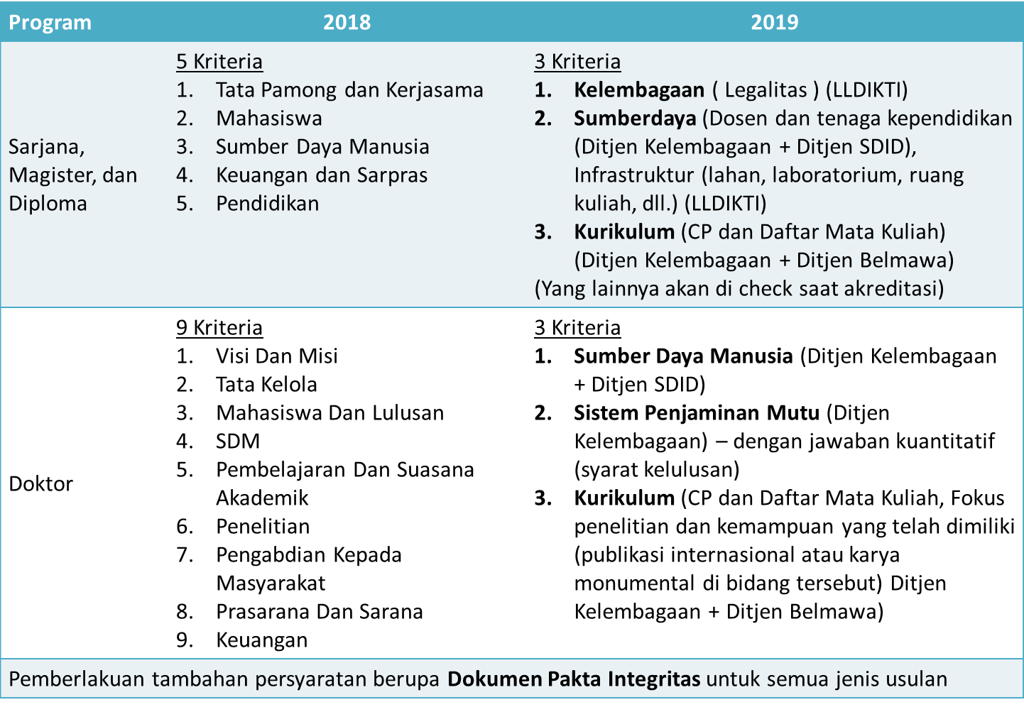
PENYEDERHANAAN INSTRUMEN

Slide 27
KINERJA LAYANAN PERIZINAN
EVALUASI ASPEK DOSEN – DITJEN KELEMBAGAAN

Slide 28
KINERJA LAYANAN PERIZINAN
EVALUASI ASPEK NON DOSEN - LLDIKTI

Slide 29
KINERJA LAYANAN PERIZINAN
PENERBITAN SK – SETJEN

Slide 30
Perkembangan Jumlah Usulan
Pendirian Perguruan Tinggi dan Program Studi
No. | Jenis | 2015 | 2016 | 2017 | 2018 | 2019 (sd 7 Agust 2019)
1 | Pendirian PTS | 235 Perguruan Tinggi | 168 Perguruan Tinggi | 236 Perguruan Tinggi | 76 Perguruan Tinggi | 76 Usulan
2 | Perubahan PTS | 106 Perguruan Tinggi | 43 Perguruan Tinggi | 115 Perguruan Tinggi | 257 Perguruan Tinggi | 145 Usulan
3 | Pembukaan prodi pada PT | 2144 Program Studi | 2409 Program Studi | 2420 Program Studi | 2756 Program studi | 1184 Usulan
30

Slide 31
3
Peluang Pendirian Perguruan Tinggi Luar Negeri di Kawasan Sains dan Teknologi (KEK Dikti)
Kementerian Riset, Teknologi, dan Pendidikan Tinggi

Slide 32
Peraturan Perundangan Tentang Perguruan Tinggi Luar Negeri (PT LN)
UU 39/2009 tentang Kawasan Ekonomi Khusus
UU 25 Tahun 2007 tentang Penanaman Modal
UU 12 Tahun 2012 tentang Pendidikan Tinggi
Permenristekdikti 50/2018 tentang perubahan terhadap 44/2015 tentang Standar Nasional Pendidikan Tinggi
Permenristekdikti 51/2018 tentang Pendirian, Perubahan, Pembubaran PTN dan Pendirian, Perubahan dan Pencabutan Ijin PTS.
Permenristekdikti 53/2018 tentang Perguruan Tinggi Luar Negeri

Slide 33
PERGURUAN TINGGI LUAR NEGERI (PT LN) – Permenristekdikti No. 53/2018
Permen ristekdikti No. 53/2018
PTLN
1. Ketentuan Umum
2. Tujuan
3. Syarat PTLN: KEK, akreditasi, nirlaba, peringkat dunia
4. Kerjasama dengan PT DN – Tridharma PT, kurikulum dan MK nasional
5. Bentuk dan bidang ilmu prioritas
6. Dosen dan tendik
7. Tridharma PT
8. Prosedur Pendirian
9. Monitoring & Evaluasi

Slide 34
TUJUAN PEMBERIAN AKSES PT LN
BENCHMARK
Mengurangi
CAPITAL FLOW
PT LN yang berkualitas hadir di Indonesia menjadi benchmark bagi PTDN
01
Menghemat biaya pendidikan dan mengurangi devisa ke LN
02
03
SDM dengan sertifikasi internasional
04
Kesempatan PENELITIAN, PUBLIKASI, INOVASI
link & match dengan industri, kebutuhan nasional/internasional
Kolaborasi, pemanfaatan fasilitas bersama

Slide 35
SKEMA PT LN DI INDONESIA
MEMBENTUK
BADAN USAHA
PMA – mengikuti aturan PMA yang berlaku (BKPM) (bisa 100% milik asing)
Perpajakan: insentif pajak berlaku sesuai PMA.
Ada Tax holiday untuk KEK Pendidikan Tinggi.
MEMBENTUK YAYASAN (nirlaba)
Pencatatan di Kemkumham → akta yayasan
PERGURUAN LUAR NEGERI BEROPERASI DI INDONESIA
Beroperasi di KEK
Bereputasi
Bidang Studi: STEM dan Bisnis (modern)
Berkolaborasi dengan PT DN – akademik, riset, inovasi
by invitation – 2 prodi

Slide 36
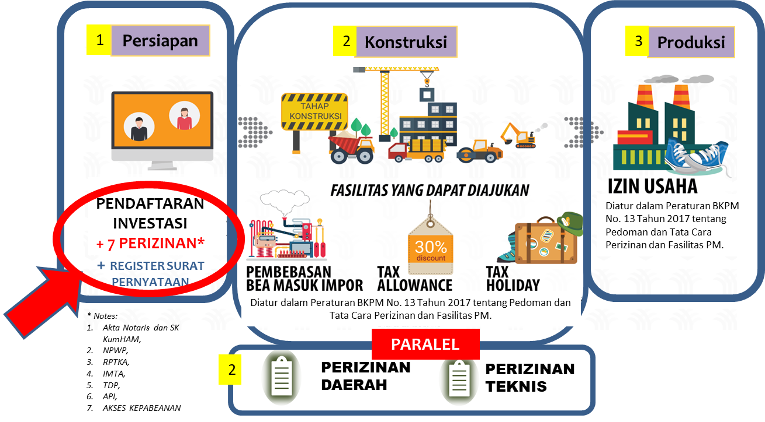
Prosedur Pendaftaran Investasi
Sumber: BKPM, 2018

Slide 37
Status PTLN sebagai Bidang Investasi
LAMA: Peraturan Presiden Nomor 44 Tahun 2016 tentang Daftar Bidang Usaha Yang Tertutup dan Bidang Usaha yang Terbuka Dengan Persyaratan di Bidang Penanaman Modal.

Slide 38
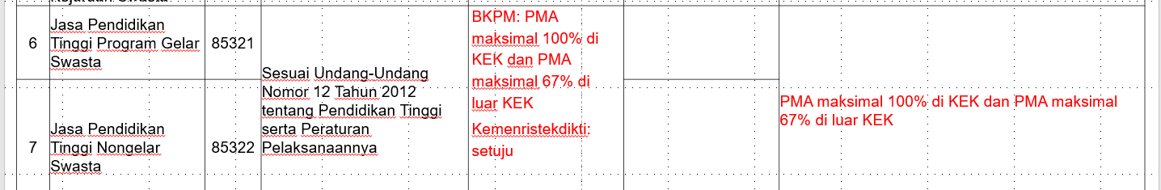
Status PTLN sebagai Bidang Investasi
Relaksasi DNI untuk Pendidikan Tinggi (PTLN) dalam Paket Kebijakan Ekonomi XVI 2018

Slide 39
IA CEPA – Posisi Pemerintah Indonesia cq Kemenristekdikti
(di tandatangani di Jakarta tanggal 4 Maret 2019)
Kemenristekdikti tidak keberatan membuka sub-sector pendidikan untuk investasi asing dengan tetap mematuhi persyaratan UU No. 12 Tahun 2012 tentang Pendidikan Tinggi:
  PTLN dibuka oleh Yayasan yang bersifat nirlaba dari sebuah perusahaan PMA
  Kepemilikian PTLN dapat mencapai 100% PMA.
  PTLN dibuka di kawasan ekonomi khusus untuk pendidikan tinggi luar negeri
  PTLN yang diijinkan berinvestasi harus berkualitas – terakreditasi internasional maupun nasional di negaranya, memiliki prodi unggulan yang diperlukan Indonesia, 200 besar dunia kriteria QS.
  Penyelenggaraan program Sarjana oleh PTLN harus mengintegrasikan 4 matakuliah nasional (Pancasila, PPKn, Bahasa Indonesia, dan Agama) ke dalam kurikulum
  PTLN harus tetap berkolaborasi akademik, penelitian, dan inovasi dengan PT dalam negeri.
  PTLN juga diijinkan masuk ke Indonesia dalam bentuk mobility without movement atau pembelajaran daring/online (SPADA – IDREN – Institut Pendidikan Siber Indonesia/iDiksi)

Slide 40
Status Peluncuran KEK Pendidikan Tinggi
Lokasi Tangerang
Pengusul: Kemenristekdikti – PT Sinar Mas Land.
Luas Tanah: 10 ha (dapat diperluas sampai 40 ha)
Usulan ke Dewan KEK Nasional per surat No. 221/M/X/2018 tanggal 22 Oktober 2018 tentang Usulan Pembentukan KEK Pendidikan Tinggi.
RPP KEK untuk Pendidikan Tinggi: koordinasi dengan Dewan KEK Nasional
Sudah terbit: ijin Gubernur Jawa Barat dan Bupati Tangerang
PT Australia yang berminat: Monash University (sudah melakukan market analysis) dan Curtin University
Permen PTLN: sudah terbit → Permenristekdikti No. 53/2018 (Desember 2018).

Slide 41
Potensi Kendala dalam Pendirian PTLN di Indonesia
Aturan UU 12/2012, bahwa PTS didirikan dengan membentuk BP berprinsip Nirlaba → OSS
Aturan Permenristekdikti 51/2018, bahwa PTLN yang didirikan di Indonesia berperingkat 200 besar dunia
KEK Pendidikan Tinggi belum berkembang

Slide 42

TERIMAKASIH

